Slide 1
Brannvern i Hovedbygget
Kunnskap for en bedre verden
Generell brannforebygging
Brannvern på NTNU – roller og ansvar
Områdeansvarliges oppgaver
Områdekart og områdeansvar i Hovedbygget

Slide 2
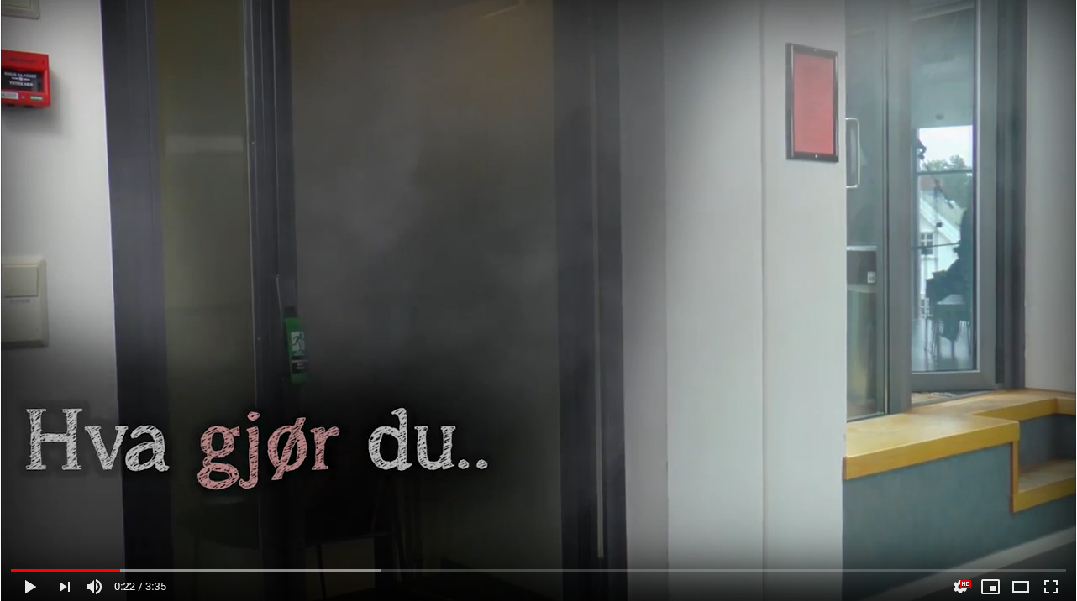
Sikresiden.no
https://www.youtube.com/watch?v=j_fLFP94EO0

Slide 3
Hva gjør du …
Hvis brann oppstår
Utløs brannmelder og ring brannvesen tlf 110
Prøv å slukke branntilløp
Når brannalarm er utløst:
Lukk dører og vinduer
Evakuer bygningen
Meld fra hvis du vet årsaken til utløst alarm

Slide 4
Brannforebygging på enhetene
Gjør deg kjent med bygget ditt:
Hvor er plakaten med nødnummer og møteplasser?
Hvor er nærmeste brannmeldere og brannslukkingsapparat?
Hva er våre rømningsveier?
Er det ansatte vi må ivareta spesielt?
Avvik meldes e-vaktmester for utbedring
Føre-var i forhold til skade / akutt sykdom:
Hvor er plakaten med nødnummer? (legevakt / nødnummer)
Hvor er hjertestarteren? (Bibliotekets skranke, hos Kommunikasjonsavd. rom 136)
Er det innhold i førstehjelpskapet vårt?

Slide 5
Brannvern på NTNU – roller og ansvar
Linjeleder har systemansvaret
Områdeansvarlige bidrar til evakuering av personer fra sitt område
Møteplassansvarlig er «koordinator» for områdeansvarlige
Evakueringsansvarlig - vaktmester møter nødetatene

Slide 6
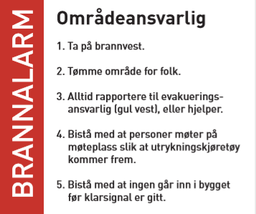
Områdeansvarliges oppgaver
Merk: Send straks avvik til møteplass-ansvarlig som sender inn felles evalueringsskjema
Merk: Hvis områdeansvarlig er borte, må andre på enheten kunne ta ansvar

Slide 7
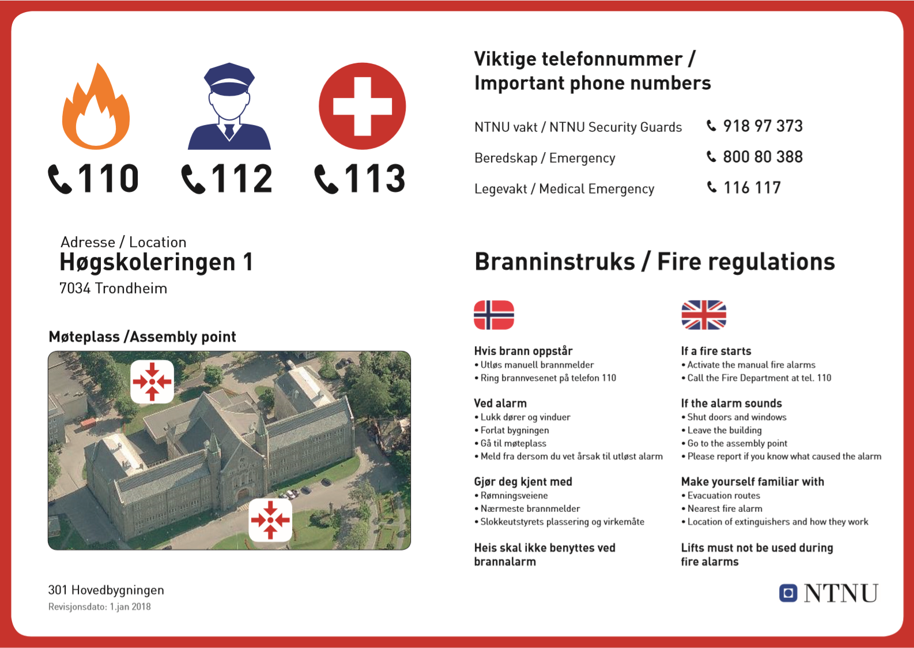
Møteplass foran og bak hovedbygget

Slide 8
Kart | Ansvarsområder (fellesarealer / ikke i bruk) | Spesielle oppgaver
0 | ISFIT
1 | Rektors staber, møterom | Vakt innganger bakgård vest. Evalueringsskjema
2A | KOMM nett og nyheter | Vakt innganger bakgård øst
2B | KOMM lederstøtte, lunsjrom
3 | Teknisk bibliotek magasin etc
4A | KOMM profilering/arr, H2 | Vakt inngang øst
4B | Rektorat og eksamensvakt | Møteplassansvarlig
5 | (H1, kontorarealer)
6 | Teknisk bibliotek og lesesal
7 | Virksomhetsstyring, Rådssalen
8 | Utdanningskvalitet, møterom, disputasrom
9 | Bibliotek fellestjenester, Styrerom
10 | (Undervisningsrom og læringsarealer)
11A | Bibliotek fellestjenester
11B | (H3, møterom, undervisningsrom)
12A,B,C | (Møterom, undervisningsrom og læringsareal)
Innsida om brannvern og evakueringsansvarlige:
Områdeansvarlige – Hovedbygningen - Gløshaugen

Slide 9
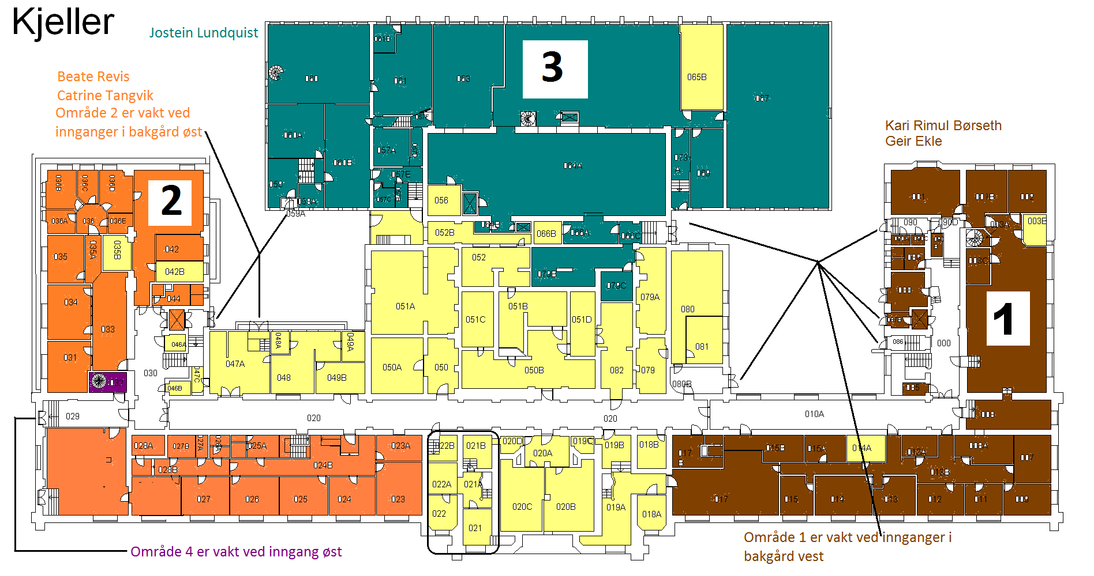
0
2A
2B

Slide 10
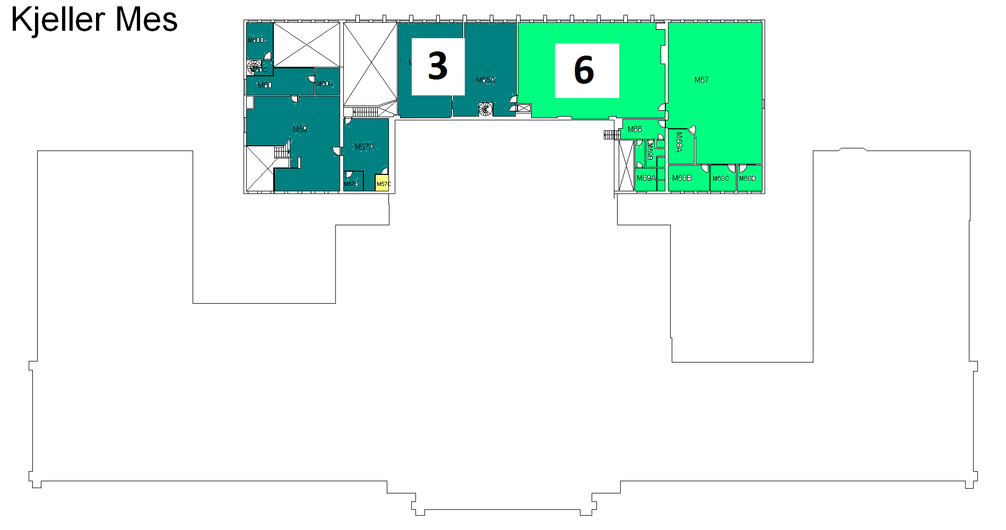
0

Slide 11
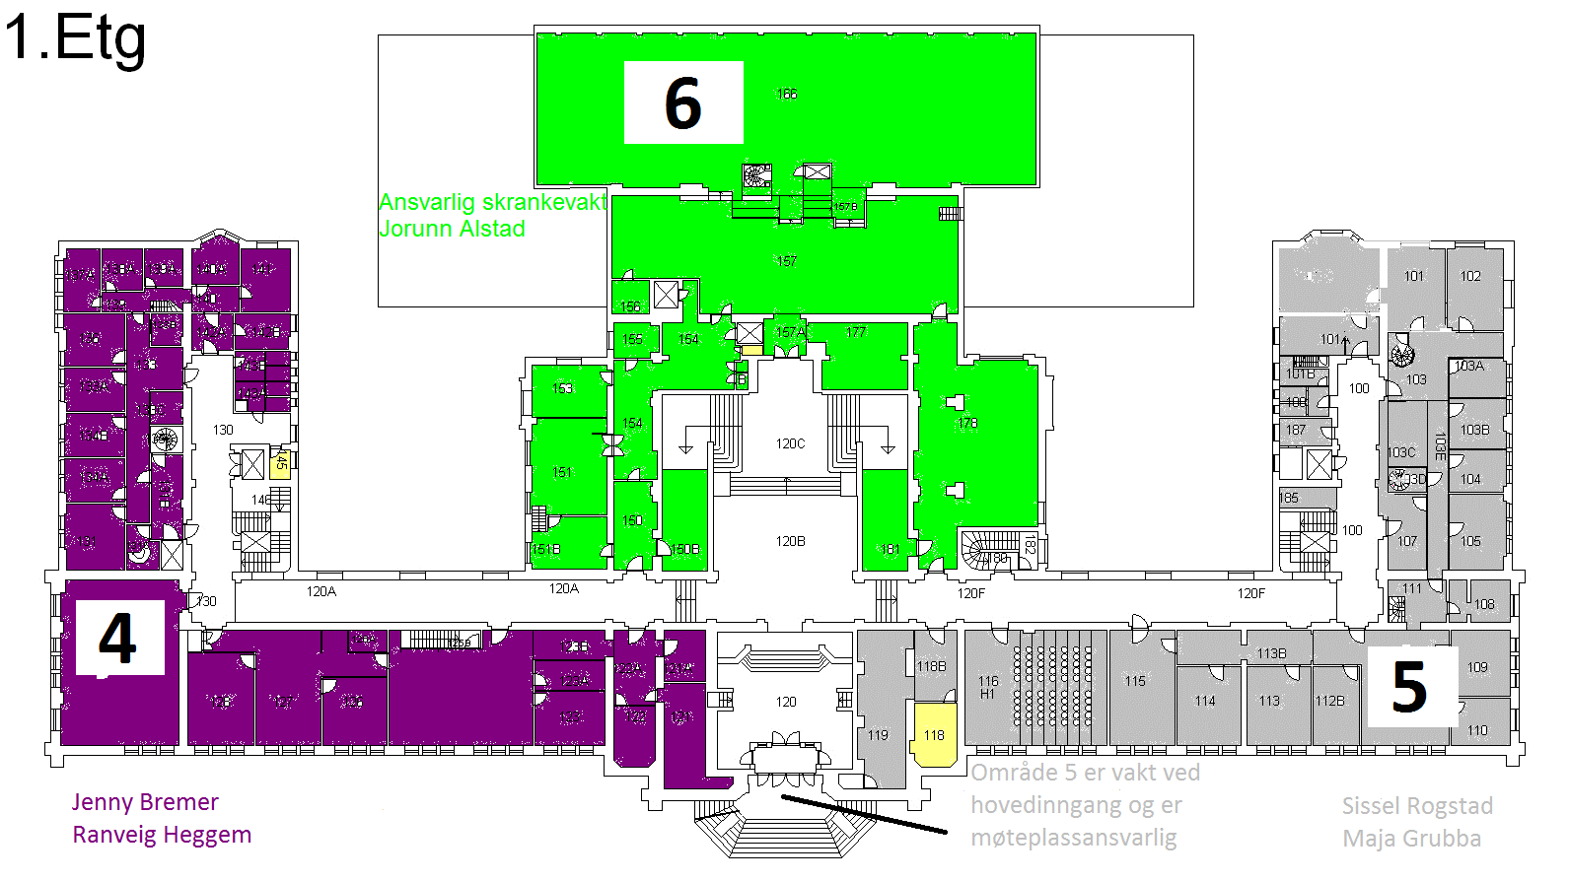
4A
4B

Slide 12
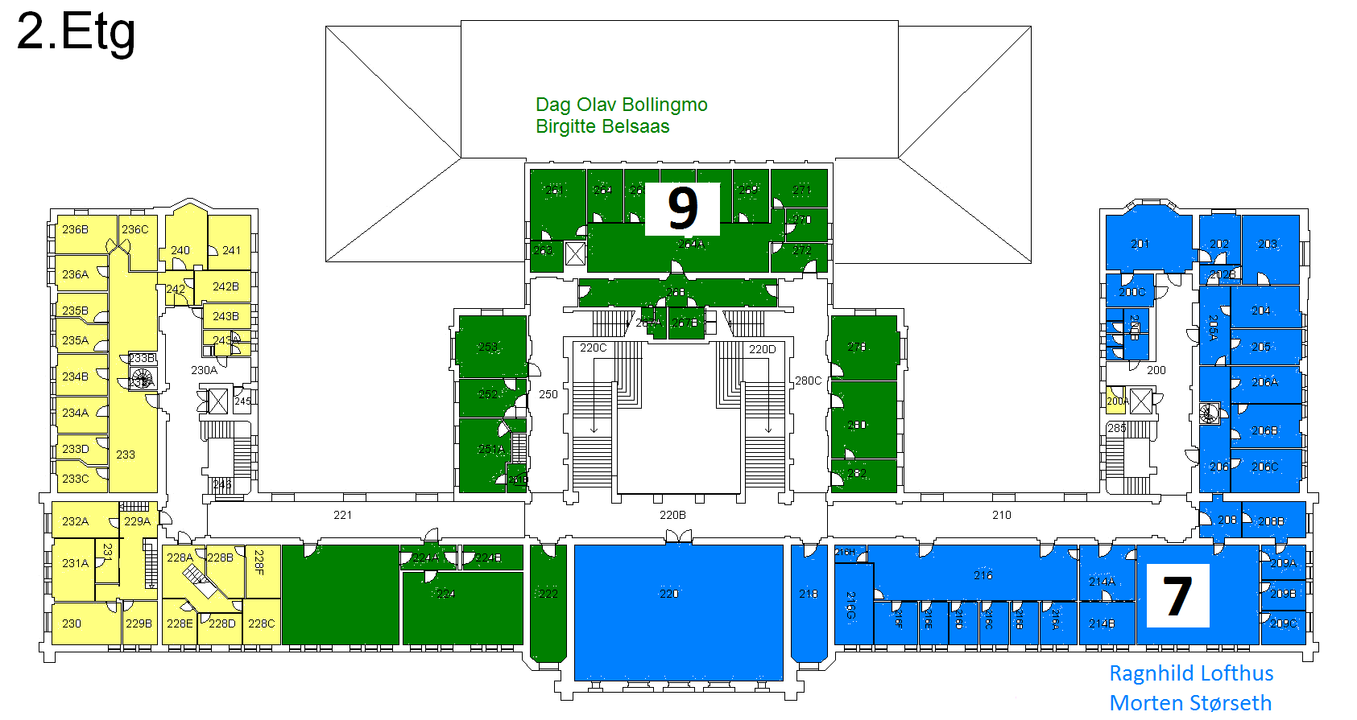
8
228

Slide 13
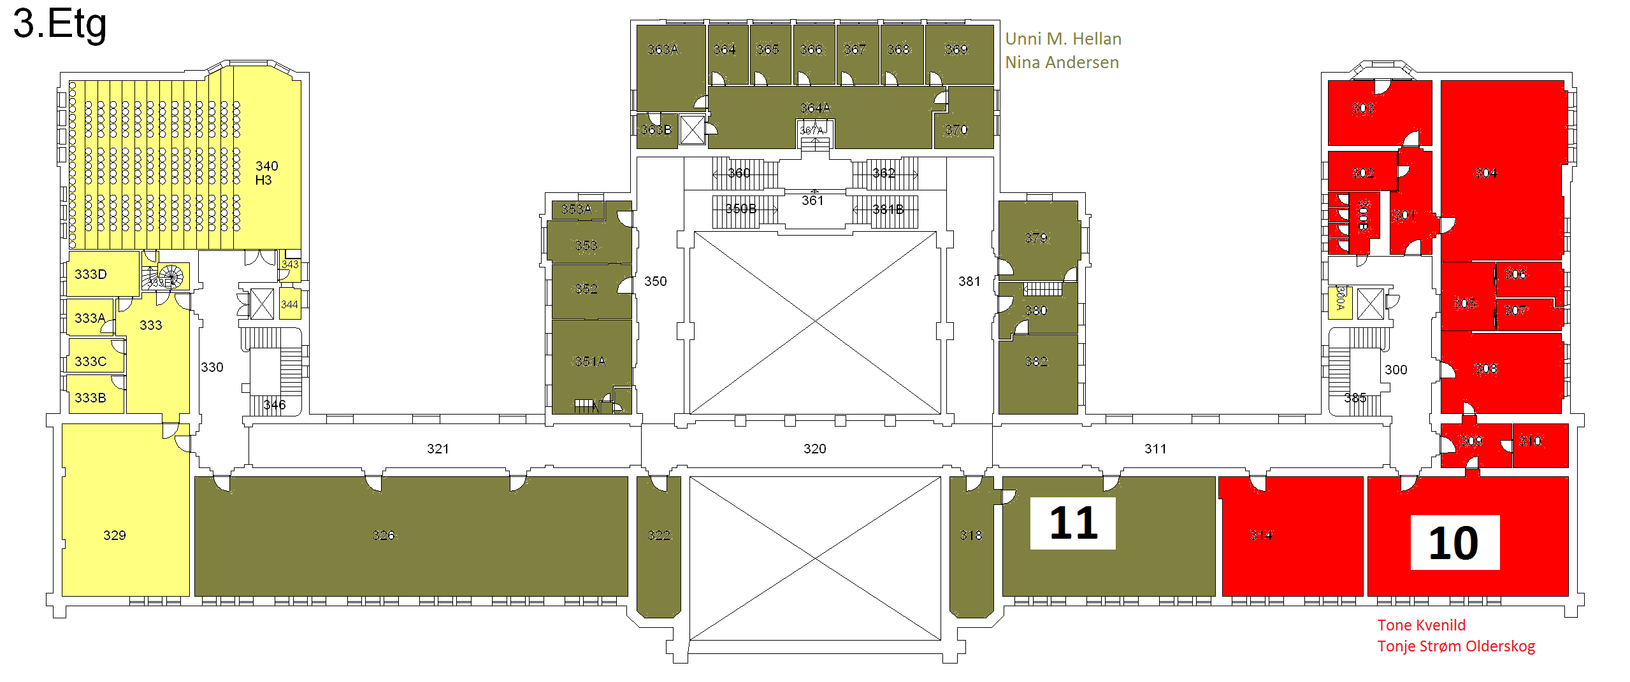
11A
316
322
318
316
11B
318

Slide 14
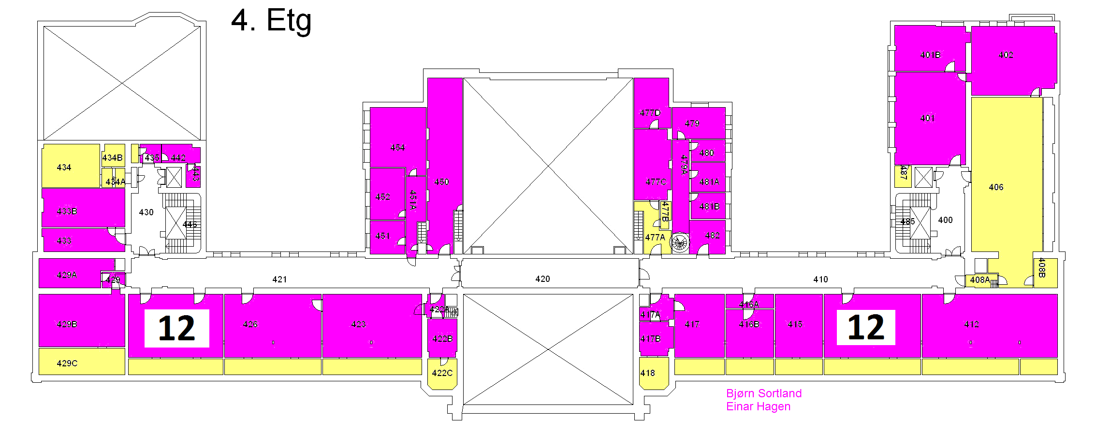
12A
12B
12C

